Slide 1
PD Dr. Sebastian Winter
s.winter@ish.uni-hannover.de www.sebastianwinter.info
Seminar: „Sozialisation“ Eine theorievergleichende Einführung in das konfliktreiche Geschehen zwischen Subjekt und Gesellschaft
SoSe 2024
Notes:
1

Slide 3
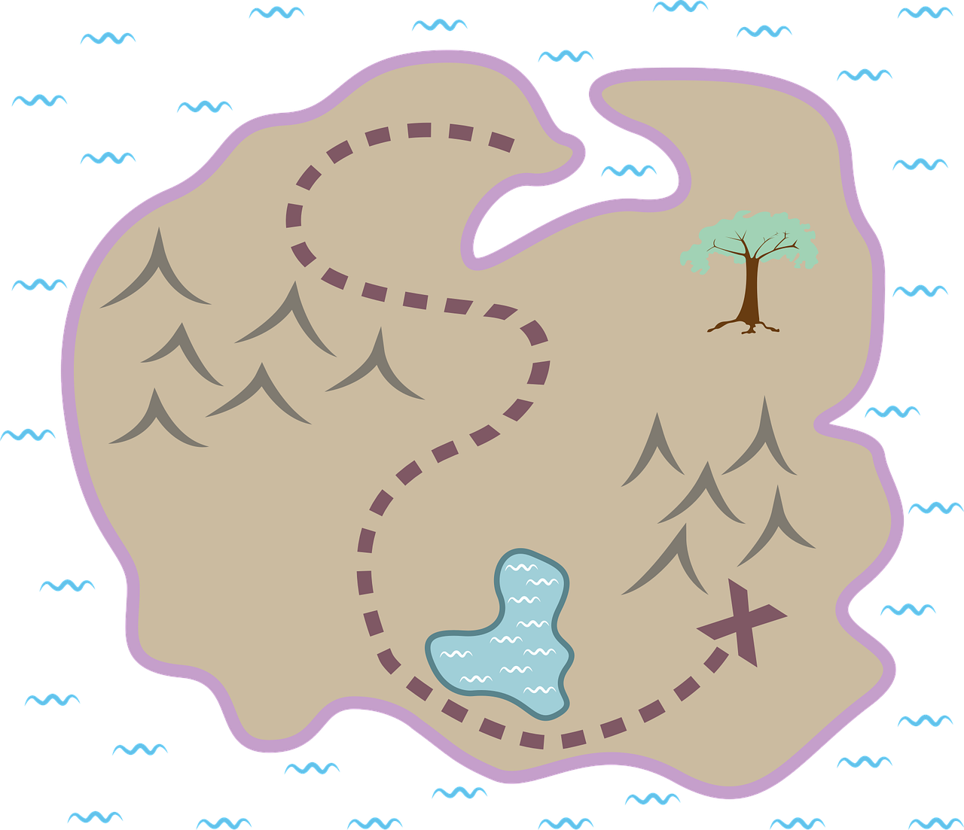
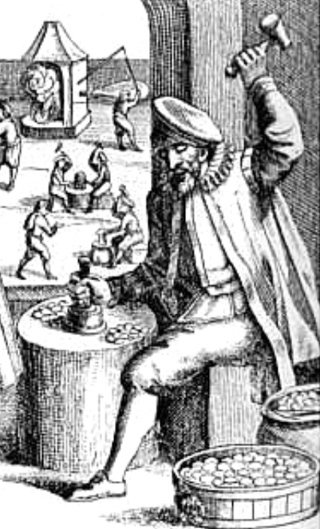
Psychologie (Psychoanalyse)
Soziologie
Soziologismus
„Die Gesellschaft prägt die Subjekte“
Autoritarismus- theorie (Hopf)
Sozialcharakter-Kritik (Knapp)
Individualismus
„Wir sind alle Individuen und gestalten unser Leben selbst“
Sozialisations-forschung
Produktiv realitätsverarb. Subjekt (Hurrelmann)
Biologismus
„Die Gene legen das Schicksal fest“
Biologie

Slide 5
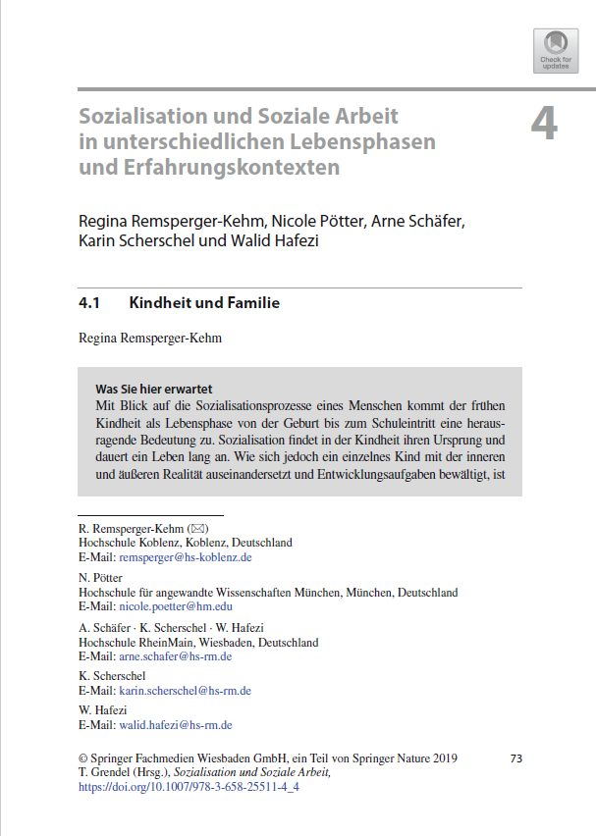
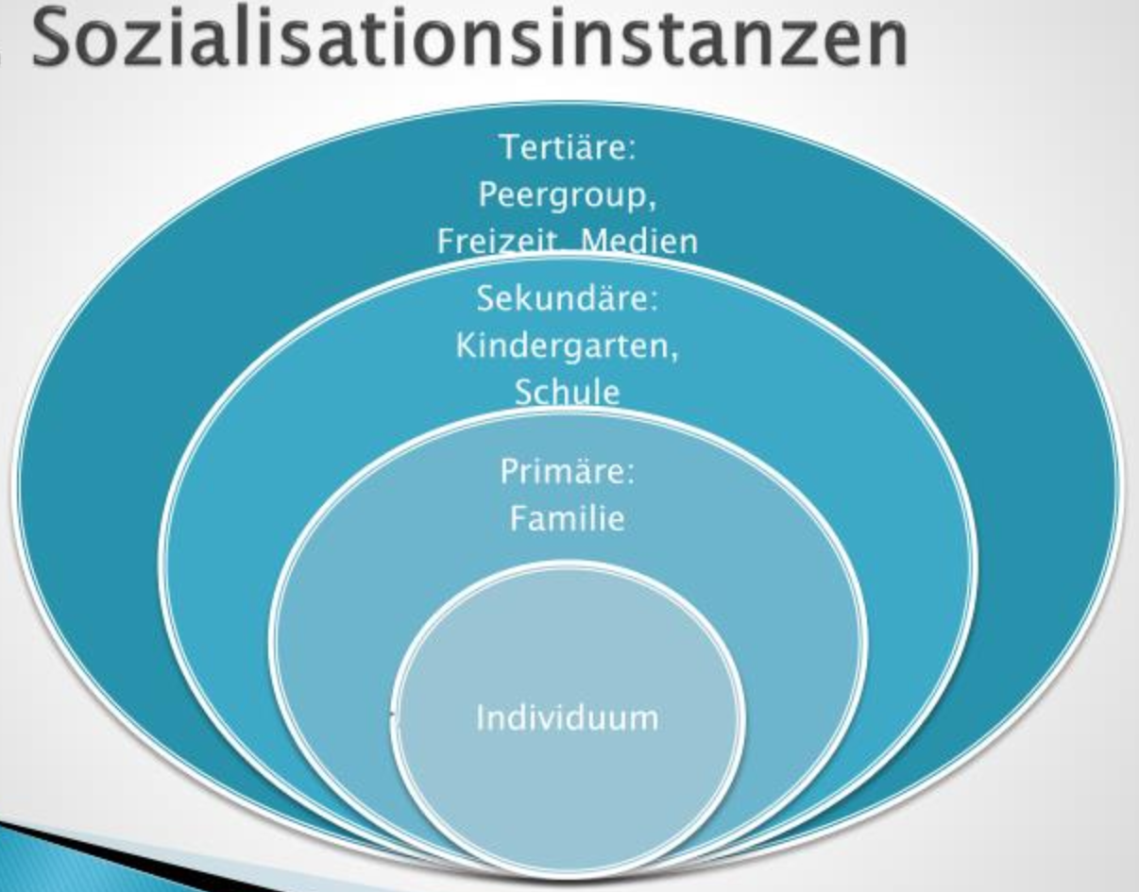
Regina Remsperger-Kehm, Nicole Pötter, Arne Schäfer,
Karin Scherschel und Walid Hafezi
https://www.slideserve.com/chidi/sozialisationstheorien

Slide 6
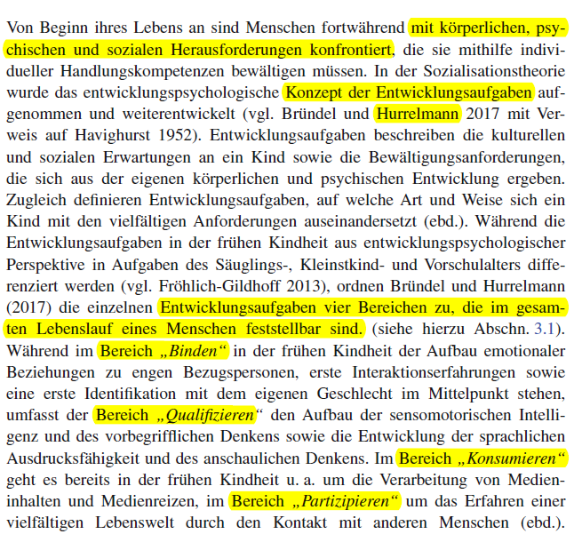
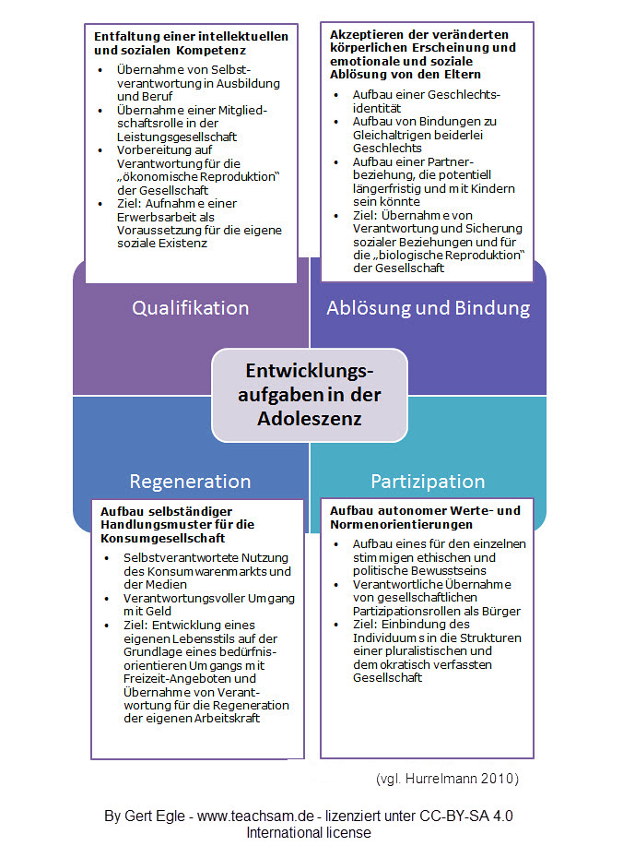
Ramsberger-Kehm et al. 2019, S. 74

Slide 7
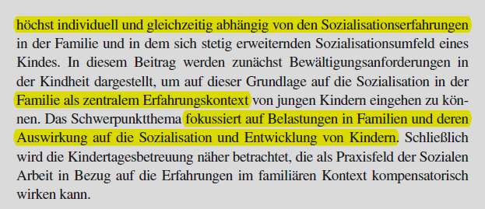
Kindheit – Familie und KiTa
Ramsberger-Kehm et al. 2019, S. 73f.

Slide 8
Bindungstheorie
Ramsberger-Kehm et al. 2019, S. 76

Slide 9
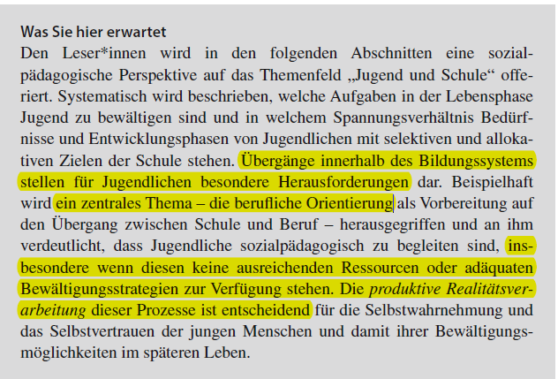
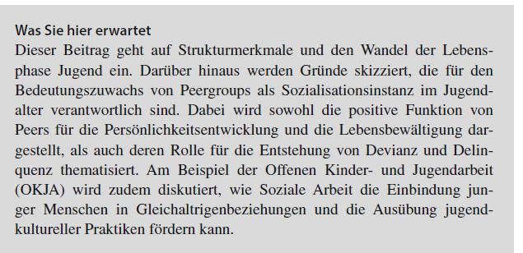
Jugend – Schule und Peers
Ramsberger-Kehm et al. 2019, S. 83, 93

Slide 10
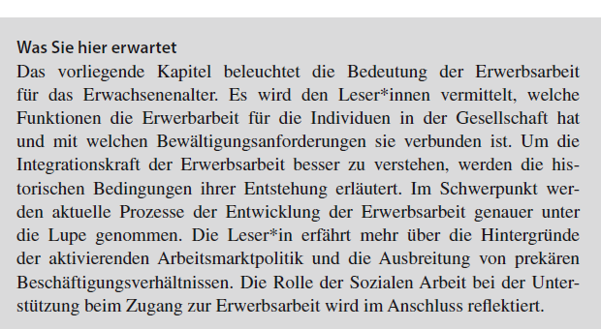
Erwachsenenalter –
Beruf
Ramsberger-Kehm et al. 2019, S. 105

Slide 11
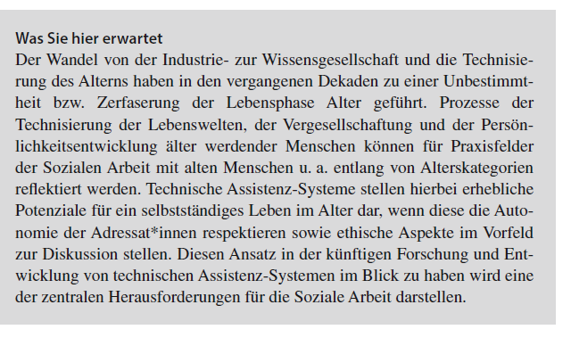
Alter
Ramsberger-Kehm et al. 2019, S. 114

Slide 12
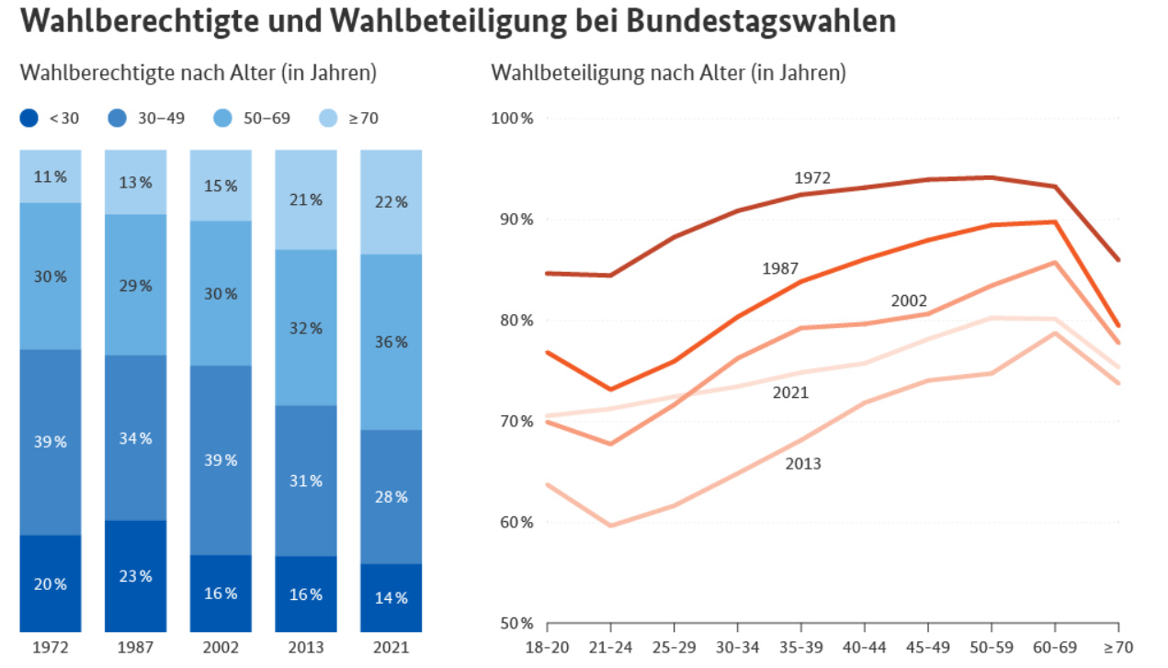
Alter
https://www.demografie-portal.de/DE/Fakten/wahlbeteiligung.html

Slide 13
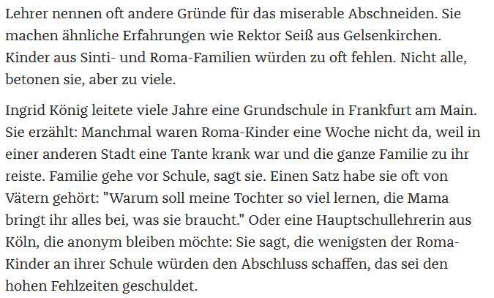
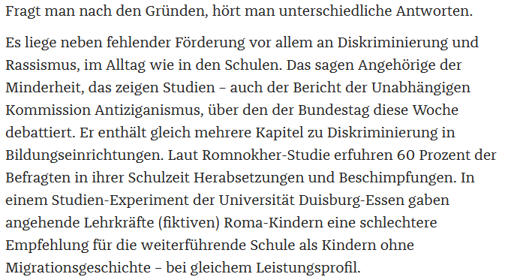
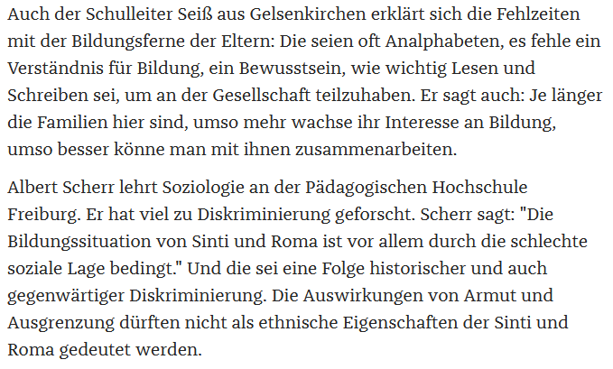
Ein Beispiel:
https://www.zeit.de/2023/14/sinti-roma-schule-diskriminierung-studie

